Slide 1
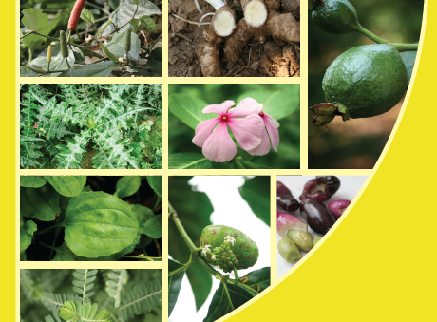

Metode Analisis Bahan Alam

Slide 2
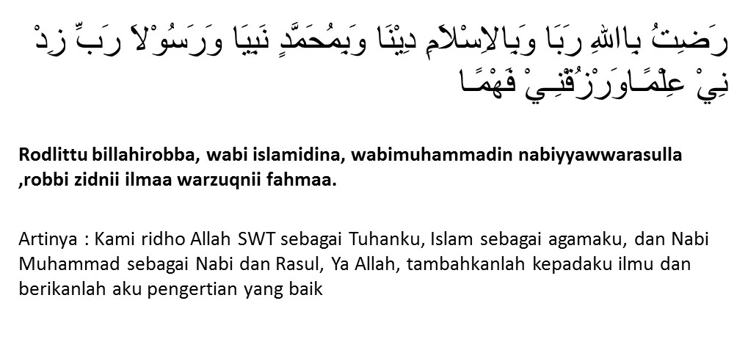
Doa belajar

Slide 3
Capaian pembelajaran
Mahasiswa mampu menjelaskan kontrol kualitas terhadap bahan kimia obat dan ekstrak tanaman
Mahasiswa mengetahui metode analisis obat bahan alam

Slide 4
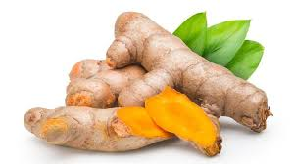
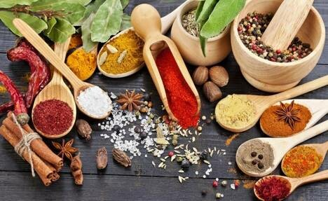
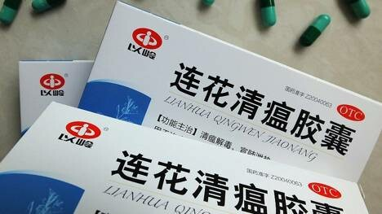
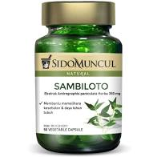
Penggunaan Herbal di sekitar kita

Slide 5
Pentingnya mempelajari metode analisis bahan alam
Dipakai dalam melakukan analisis produk sediaan bahan alam
Digunakan sebagai jaminan kualitas saat produksi bahan alam
Aspek penemuan obat tidak bisa lepas dari metode analisis bahan alam.

Slide 6
Ruang lingkup
Analisis bahan alam
Drug discovery
Jaminan kualitas
Skrining fitokimia
Isolasi zat
Bioassay guided isolation
Proses produksi
Produk bahan alam di pasaran

Slide 7
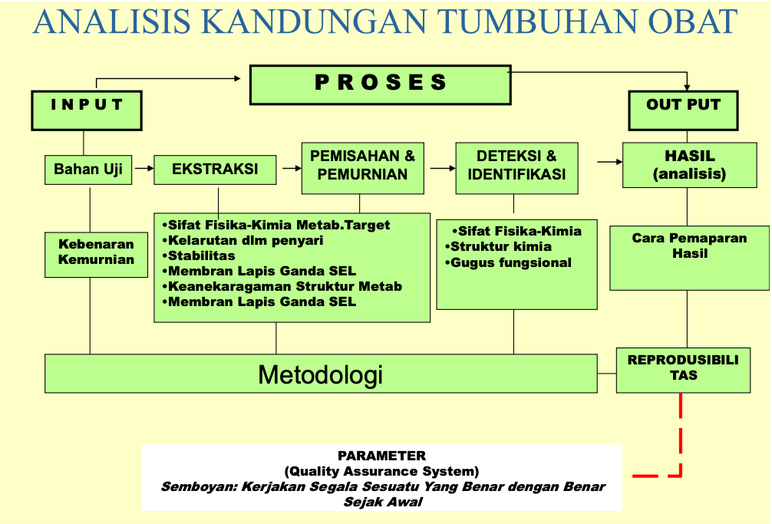

Slide 8
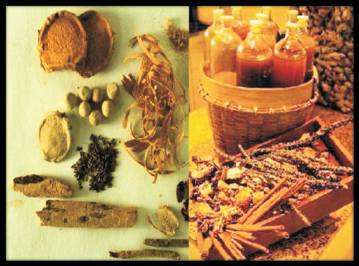



Obat tradisional
Obat tradisional: bahan/ramuan herbal yang berupa tumbuhan, bahan hewan, bahan mineral, sediaan galenik, atau campuran dari bahan tersebut, yang secara turun temurun telah digunakan untuk pengobatan berdasarkan pengalaman.

Slide 9
Analisis kualitatif/kuantitatif
Produsen harus bertanggung jawab atas mutu dan keamanan barang yang dibuat dan dipasarkan.
Pengawasan mutu: materi harus dapat diperiksa secara kualitatif dan kuantitatif.
Kualitatif: harus dapat dikenal jenisnya
Kuantitatif: berapa banyak.

Slide 10
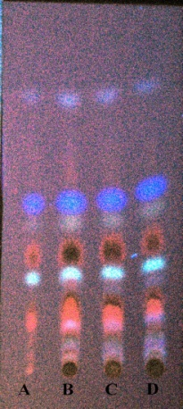
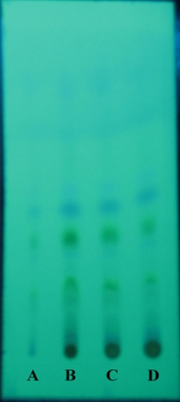
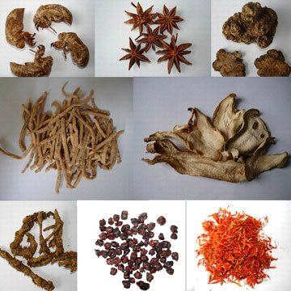
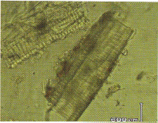
Metode analisis bahan herbal
metode
mikroskopis
Kimiawi
makroskopis

Slide 11

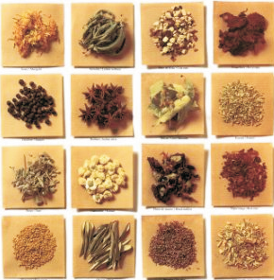

Analisis jamu secara makroskopis
Pengawasan bpom
Jaminan mutu produsen

Slide 12
Analisis makroskopis
Tujuan: untuk mengetahui komposisi jamu
Simplisia: ialah bahan alamiah yang dipergunakan sebagai bahan obat, kecuali dinyatakan lain berupa bahan yang telah dikeringkan.
Metode: organoleptik (penglihatan, perasa, pembau, peraba)

Slide 13
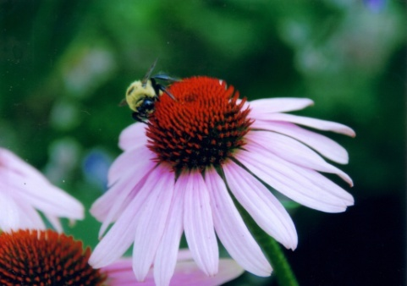
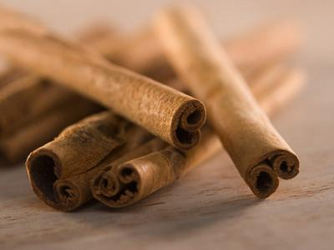
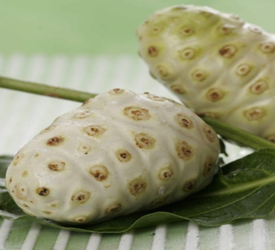
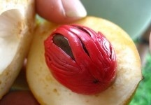
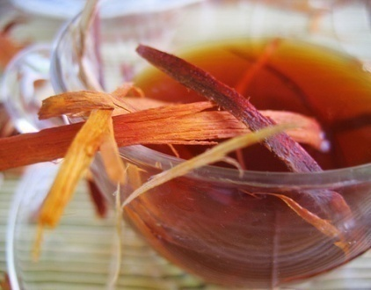
Simplisia
Akar (radix)
Rimpang (rhizome)
Umbi lapis (bulbus)
Daun (folium)
Batang (lignum)
Kulit batang (cortex)
Buah (fructus)
Biji (semen)
Bunga (Flos)

Slide 14
Analisis makroskopis daun
Kenampakan tekstur
Ukuran
Duduk daun
Struktur lamina (bentuk, komposisi, ujung daun)
Perlu diketahui bentuk simplisia terkadang berbeda dengan kondisi pada saat masih segar.

Slide 15
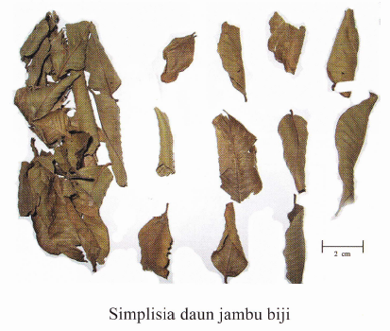
Contoh analisis makroskopis Psidii guajavae folium
Berupa lembaran daun, warna hijau, bau khas aromatik, rasa khelat, panjang tangkai daun 0,5-1 cm, lebar 3-6 cm, pinggir daun rata agak menggulung ke atas, permukaan atas agak licin, warna hijau kecoklatan, ibu tulang daun dan tulang cabang menonjol pada permukaan bawah, bertulang menyirip.
Masing-masing simplisia memiliki kekhasan makroskopis.

Slide 16
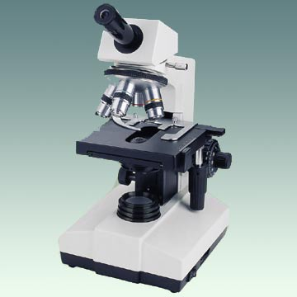
Analisis jamu secara mikroskopis
Petunjuk analisis mikroskopi:
sel-sel yang ada pada herbal
jaringan khas
ukuran sel
apabila tidak ada petunjuk khusus, maka tidak bisa dianalisis
Syarat mikroskopi:
serbuk harus homogen
serbuk harus lepas

Slide 17
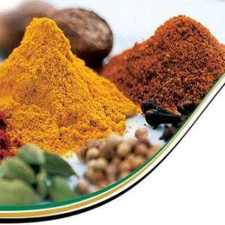
Tujuan pengamatan mikroskopis
Mendeteksi hablur lepas
Mendeteksi sel
Dengan pewarnaan

Slide 18
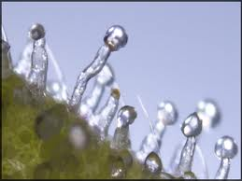
Deteksi hablur lepas
Butir pati
Kristal Ca oksalat
Polen
Serabut
Rambut penutup/kelenjar
Medium yang digunakan adalah air/gliserin air
Rambut kelenjar

Slide 19
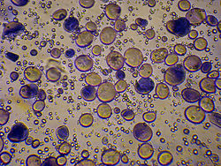
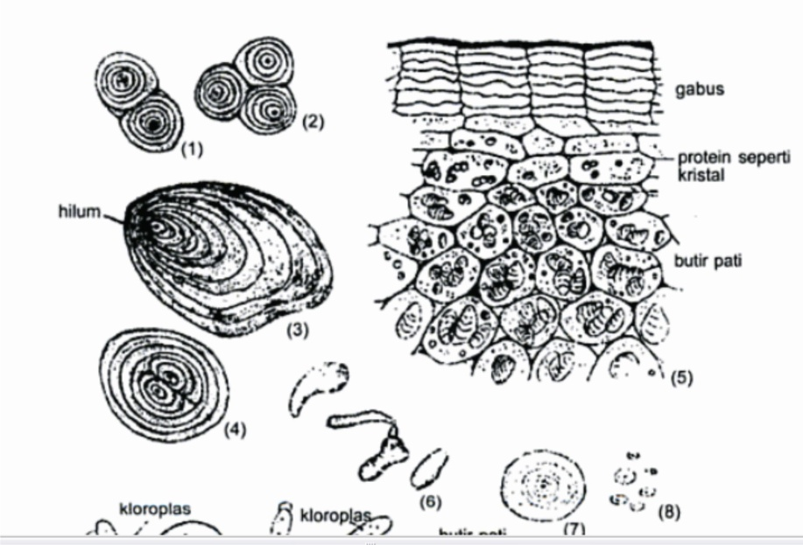
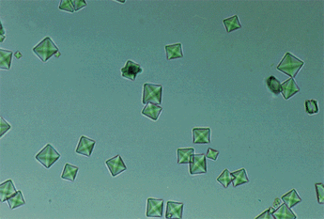
Butir amylum dan Ca oksalat
Butir amylum
Beberapa tanaman memiliki kekhasan benda benda tersebut.
Ca oksalat

Slide 20
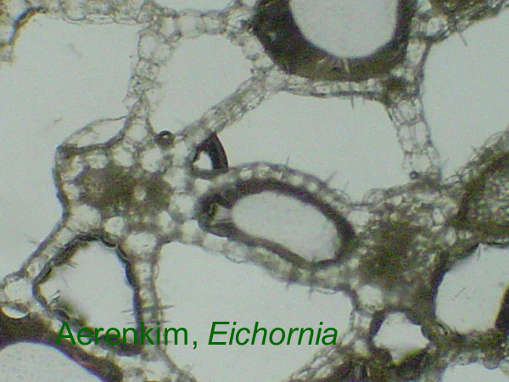
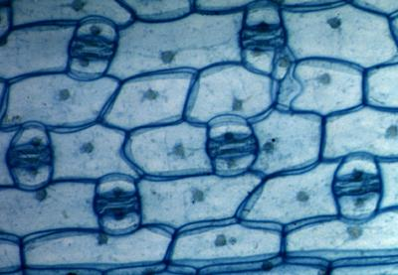
Deteksi sel
Epidermis
Parenkim
Mesofil
Rongga minyak
Aerenkim
Serbuk dipanasi dengan kloralhidrat berulang.
Kloralhidrat akan melarutkan isi sel sehingga sel lebih jernih.

Slide 21
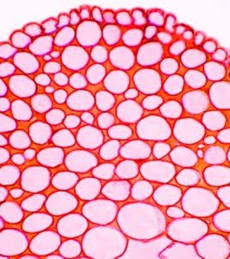
Dengan pewarnaan
Sebelumnya sel dibersihkan
Dengan pereaksi floroglusin HCl 1% (dalam alkohol 90%). Untuk melihat serabut, xylem.
Larutan floroglusin diteteskan ke sel. Biarkan menguap, tambah HCl, pindahkan, tambah gliserol. Sel lignin akan berwarna merah.

Slide 22
Larutan sudan untuk melihat minyak atsiri.
Larutan methylen blue. Untuk melihat sel bermusilago.
Pereaksi merah rutenium (0,08% dalam air). Mengamati adanya musilago. Sampel + larutan rutenium, biarkan warna meresap beberapa menit. Sampel dicuci dg Pb asetat 10%. Sel musilago menjadi merah.

Slide 23
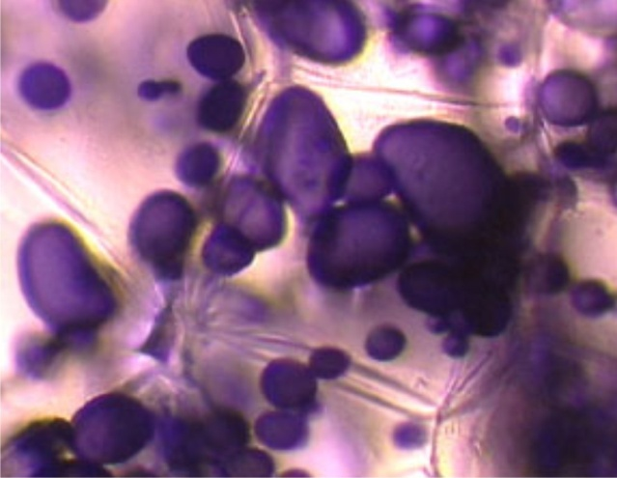
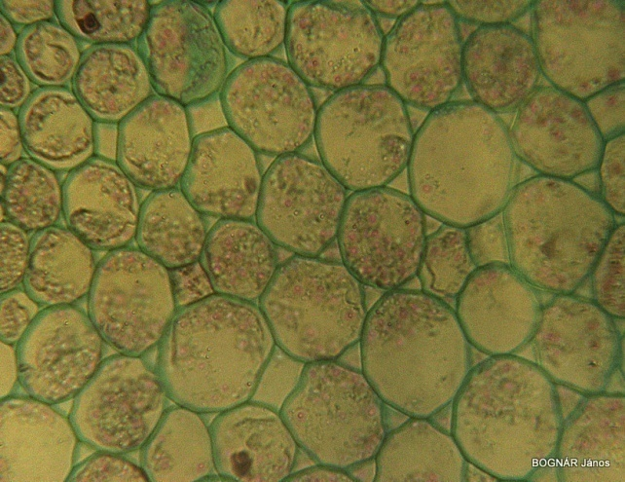
Untuk melihat pati/aleuron dengan pereaksi iodin 1/50N. Amilum akan biru, aleuron akan kuning.
Asam pikrat untuk mengamati aleuron
Sel ditetesi dengan asam pikrat, cuci dengan etanol. Sel aleuron akan menjadi kuning.

Slide 24
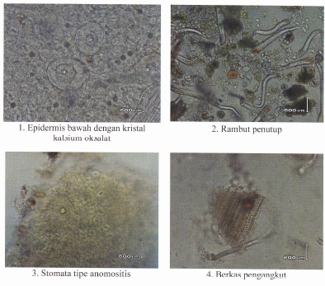
Contoh analisis mikroskopis Psidii guajavae folium

Slide 25
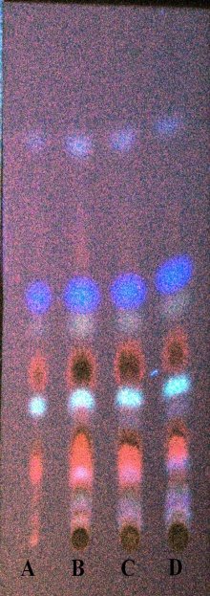

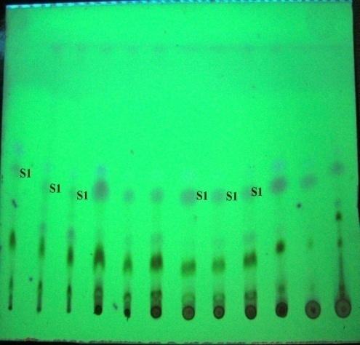
Analisis kimiawi
Analisis kimiawi
Senyawa marker
BKO
Sidik kromatogram

Slide 26
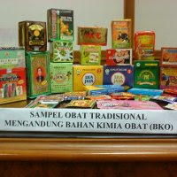
Analisis BKO
Beberapa obat herbal yang beredar di pasaran diketahui mengandung BKO (bahan kimia obat) yang sengaja ditambahkan oleh produsen.
Permasalahannya bukan karena minum obat herbal tidak boleh bersamaan dengan obat sintetik.
Akan tetapi karena penambahan BKO bersifat tidak terukur sehingga menimbulkan resiko overdosis.
Penggunaan bersama BKO juga menimbulkan kerancuan, apakah efek farmakologis yang timbul karena herbal atau BKO tersebut.

Slide 27
Beberapa BKO yang sering ditemukan
Trend sekitar tahun 2000an, ditemui berbagai BKO dengan khasiat analgesik antiinflamasi (NSAID/SAID).
Contohnya: asam mefenamat, paracetamol, antalgin, fenilbutazon, dexametason, prednison.
Karena biasanya obat tersebut untuk pengobatan asam urat maka ditambahkan juga allopurinol.
Beberapa obat antiasma dan alergi misal: teofilin, aminofilin, CTM.
Beberapa obat diuretika: HCT, furosemid.

Slide 28
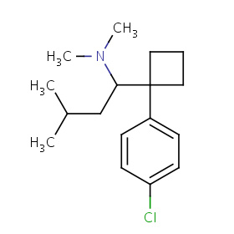
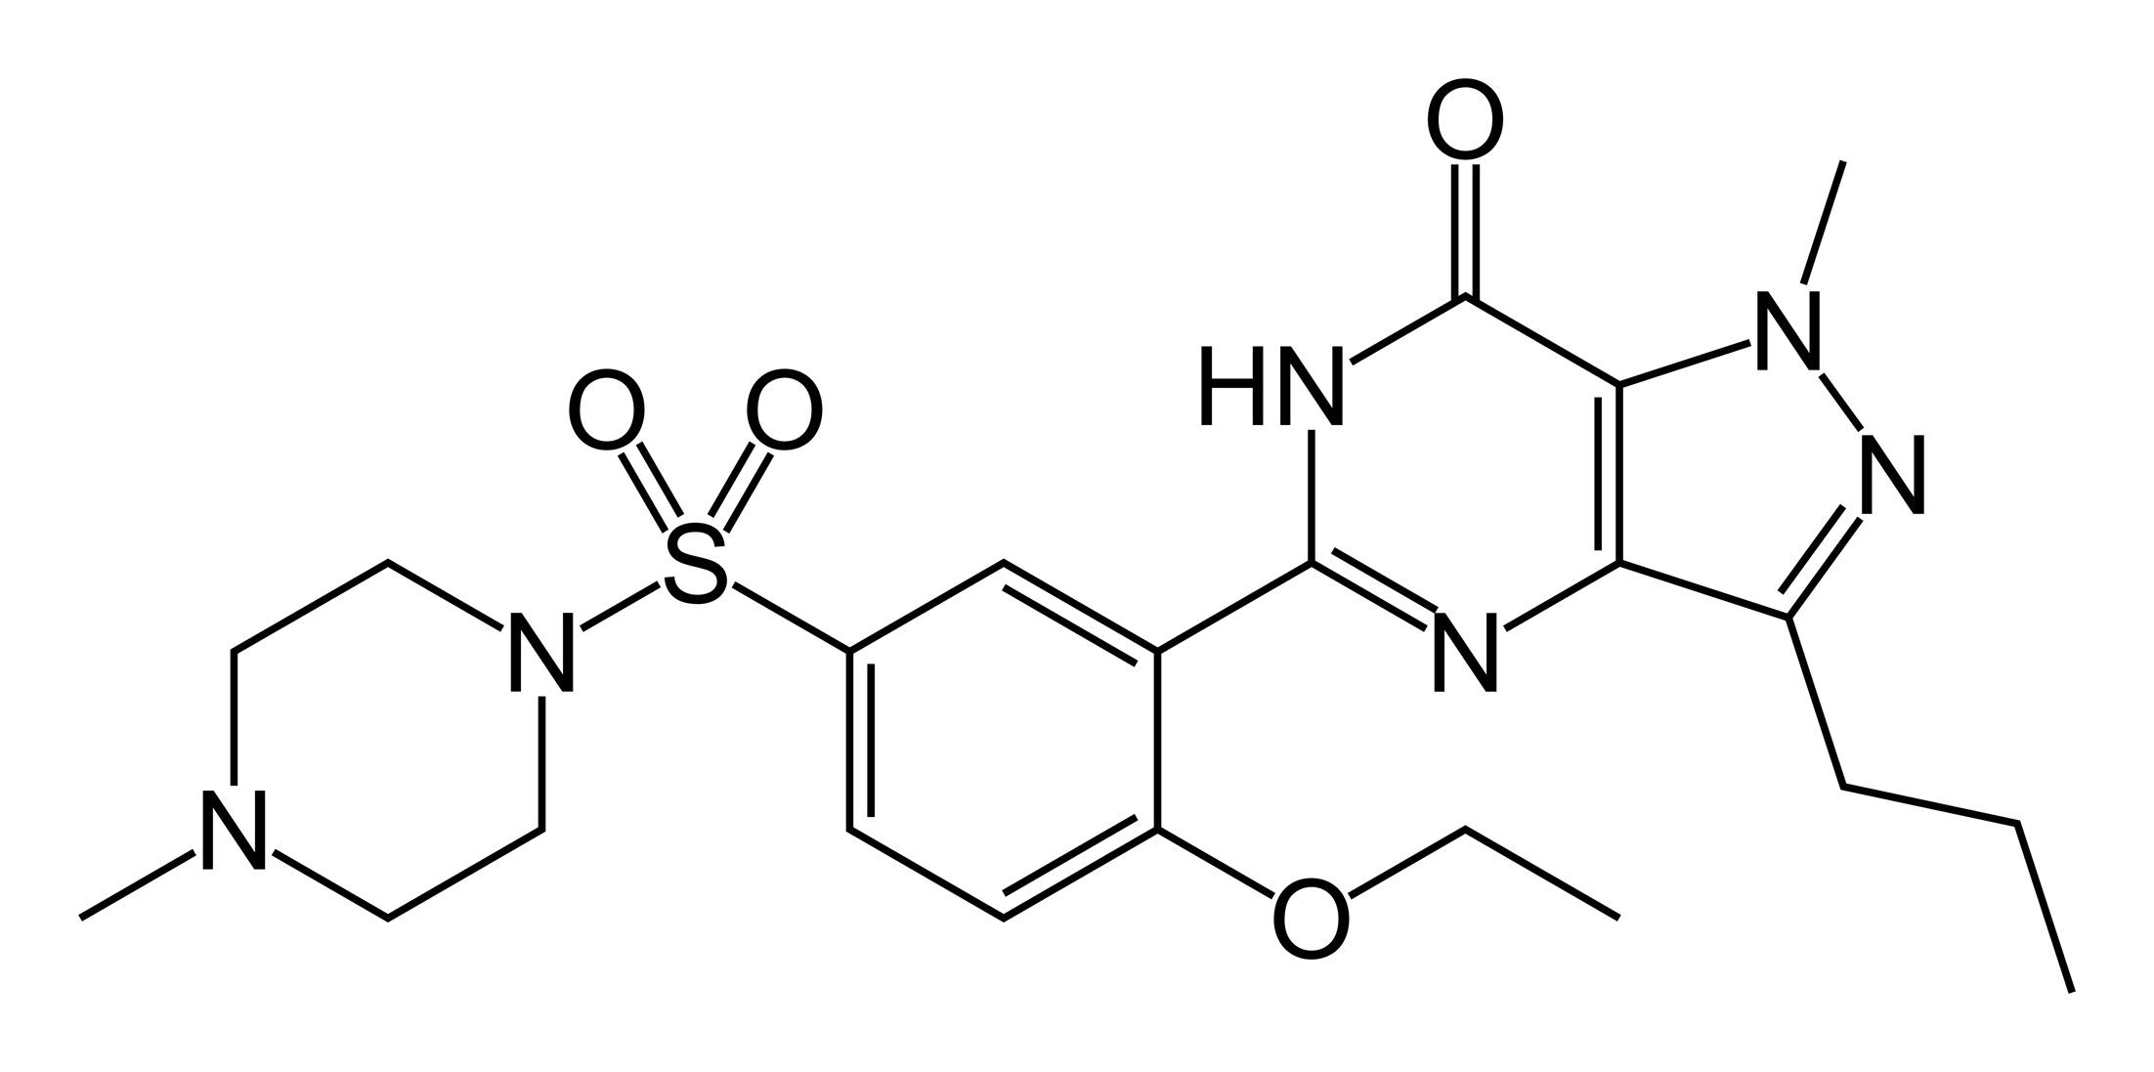
Trend tahun tahun berikutnya adalah afrodisiaka dan pelangsing.
Contoh afrodisiaka: sidenafil.
Contoh pelangsing: sibutramin.

Slide 29
Ciri obat herbal bermasalah
obat bahan alam dan jamu secara umum tidak dapat memberikan efek penyembuhan yang ”cespleng”. Sehingga patut dicurigai apabila efeknya instant.
Gunakanlah obat bahan alam dan jamu yang sudah jelas terbukti keamanannya atau telah mempunyai izin edar dari Badan POM yang ditandai dengan tulisan POM TR atau TI diikuti dengan 9 digit angka.
obat bahan alam dan jamu yang dipromosikan dapat mengobati segala jenis penyakit, bersifat irrasional. produk demikian tidak terdaftar pada Badan POM.
produk rusak: bau, warna dan rasa tidak normal, berjamur. serbuk basah dan menggumpal.

Slide 30
Cara analisis BKO
Sediaan jamu diamati secara visual dan mikroskopis, apabila ditemukan kristal amati bentuk spesifiknya.
Sediaan jamu ditimbang sebanyak 0,5 mg, lalu dilarutkan dalam 5 mL methanol.
Masing-masing obat pembanding (parasetamol,aspirin,fenilbutazon,deksametason) dilarutkan dalam metanol dengan konsentrasi 50mg/ 5mL.

Slide 31
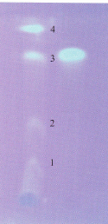
Kromatografi lapis tipis BKO
Bejana KLT dijenuhkan dengan indikator kertas
Larutan sediaan jamu dan masing-masing larutan obat pembanding ditotolkan pada plat KLT silika gel F 254, kemudian dielusi sampai 1 cm batas atas plat KLT.
Plat dikeringkan, diamati secara visual dibawah lampu UV 254, UV 365, dan dengan pereaksi penampak bercak.
Sebagai contoh untuk analisis fenilbutazon bisa digunakan fase gerak DCE:dietileter:metanol:air (77:15:8:1,2)
Apabila diinginkan hasil kuantitatif bisa digunakan densitometer

Slide 32
Senyawa penanda
senyawa penanda merupakan senyawa yang terdapat dalam bahan alam dan dideteksi untuk keperluan khusus (contoh untuk tujuan identifikasi atau standardisasi) melalui penelitian
Marker analitik: marker yang digunakan untuk keperluan analisis kualitas simplisia. Belum tentu merupakan zat berkhasiat, tetapi biasanya dominan.
Marker identitas: marker yang biasanya merupakan senyawa khas. Biasa digunakan untuk menangkal pemalsuan.
Marker farmakologis: marker yang terkait dengan efek farmakologis.
Marker negatif : marker yang menggambarkan efek negatif dari bahan. Biasanya diusahakan tidak ada.

Slide 33
Syarat marker
Mempunyai sifat khas berdasarkan tujuan marker
Struktur kimia jelas
Dapat diukur kadarnya dengan metode analisis yang biasa digunakan
Stabil
Tersedia dan dapat diisolasi.
trend terbaru, 1 tanaman obat tidak hanya dikembangkan 1 marker saja, tetapi banyak tergantung tujuan analisis.

Slide 34
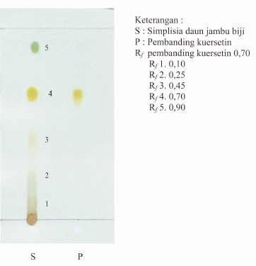
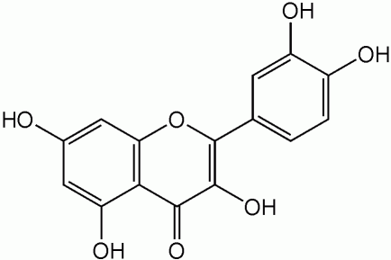
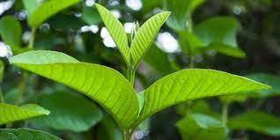
Contoh marker Psidii guazumae folium

Slide 35
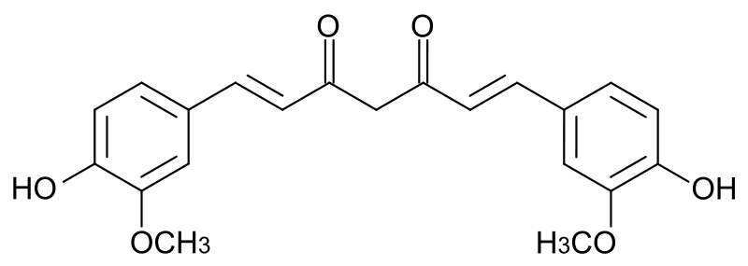
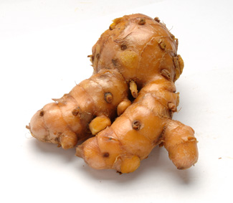
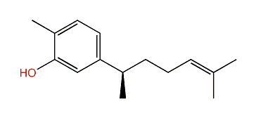
Contoh marker Curcuma xanthorrizha
Curcumin/farmakologis
Xanthorrizol/identitas

Slide 36
Chromatogram fingerprint
Biasa digunakan pada analisis bahan yang markernya belum ditentukan dengan jelas.
Biasanya terdiri dari beberapa senyawa yang bersifat dominan.
Chromatogram fingerprint harus selalu muncul pada berbagai perlakuan herbal. Misal dari berbagai daerah tumbuh, perlakuan ekstraksi tertentu.
Meskipun begitu chromatogram fingerprint harus bersifat spesifik jika dibandingkan dengan tanaman lain atau tanaman pemalsunya.
Biasa digunakan untuk menangkal pemalsuan

Slide 37
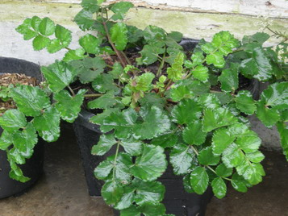
Contoh analisis Chromatogram fingerprint
Pimpinella pruatjan
Tanaman afrodisiak khas dataran tinggi (javanesse ginseng)
Persebarannya hanya di dieng, tawangmangu, gunung putri.
Rawan pemalsuan

Slide 38
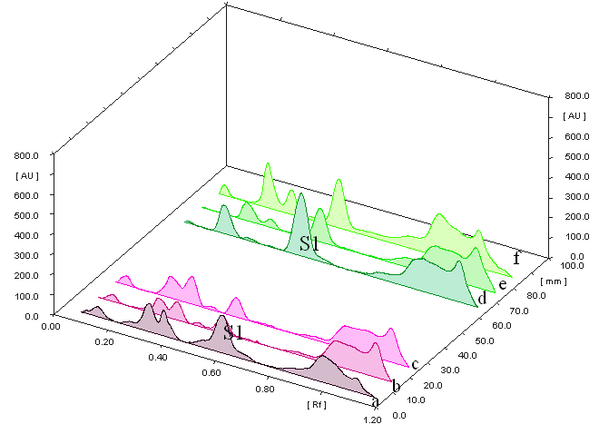
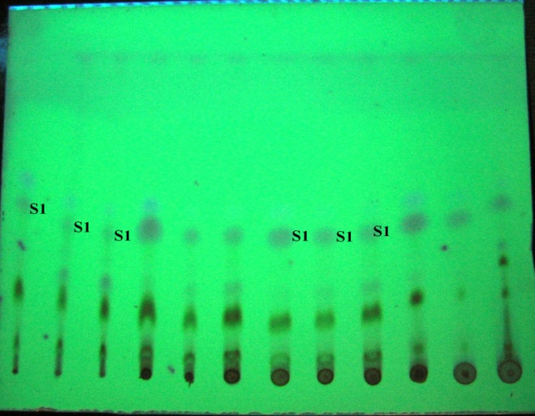
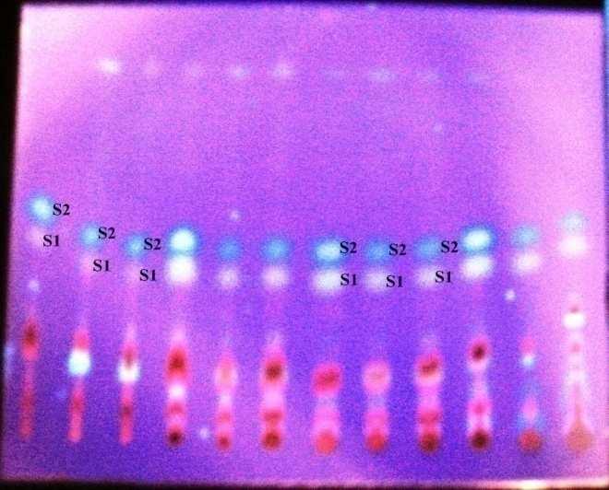
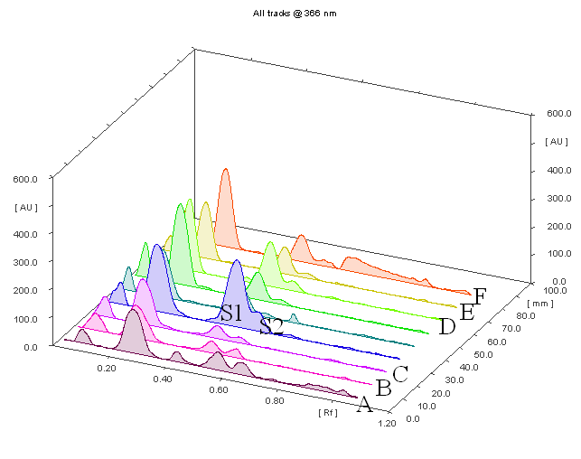
Chromatogram fingerprint
Ekstrak berbagai pelarut dan daerah pimpinella pruatjan , fase gerak DCM, deteksi UV.

Slide 39
Hal yang perlu diperhatikan dalam mendefinisikan chromatogram fingerprint
Metode ekstraksi harus jelas (jumlah bahan, pelarut, lama, jenis ekstraksi)
Sistem kromatografi yang digunakan harus jelas
Alat deteksi harus jelas
Profil senyawa harus jelas

Slide 40

“Terima kasih atas perhatiannya”

